Slide 1



X
Final Project
Data Engineer
Presented by
Salman Faishal

Slide 2

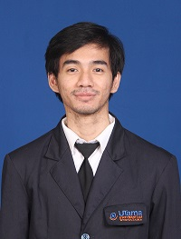
Salman Faishal
Experience
Drafter
PT. Quadran Inovasi Karya Bersama
Mar 2022 - Nov 2022
About
Full-stack Developer
PT. Perkebunan Nusantara VIII
Sep 2020 - Nov 2020
As an Informatics Engineering graduate, I have strong problem-solving skills and a great enthusiasm for Data, I am fascinated how data can provide new insights into the world and motivate me to keep learning and improving my skills in data analysis. With experience in SQL and data processing, I am eager to develop my abilities further and pursue a career in Data.

Slide 3
Case Study
Salah satu client dari ID/X Partners yang bergerak di bidang e-commerce memiliki kebutuhan untuk membuat sebuah Data Warehouse yang berasal dari beberapa tabel dari database sumber.
Data Warehouse ini nantinya terdiri dari satu tabel Fact dan beberapa tabel Dimension.

Slide 4
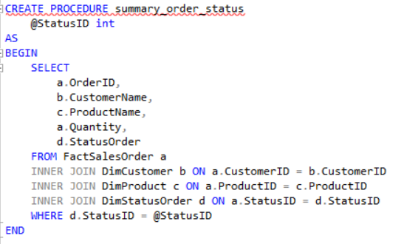
Result
Store Procedure yang telah dibuat

Slide 5

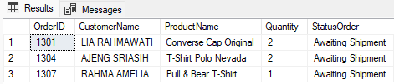

Terdapat 2 order yang memiliki status order Awaiting Payment (Status ID 1)
Terdapat 3 order yang memiliki status order Awaiting Shipment (Status ID 2)
Terdapat 2 order yang memiliki status order Shipped (Status ID 3)

Slide 6
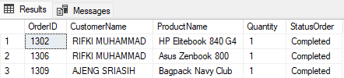

Terdapat 3 order yang memiliki status order Completed (Status ID 4)
Tidak terdapat order yang memiliki status order Cancelled (Status ID 5)
Langkah langkah pengerjaan:
https://drive.google.com/file/d/16J4O-S5BRFp05sMLVHWm5V5TotudK-J7/view?usp=sharing
SQL Query:
https://drive.google.com/file/d/1ue8peg3-qXg8L9N0bhLRGHG-3g9kMRH4/view?usp=sharing
atau
https://github.com/salmanfaishal27/FinalTask_IDX-Partners_DE_Salman_Faishal/blob/main/SQLQuery_FInalTask_Salman%20Faishal.sql

Slide 7
GitHub
https://github.com/salmanfaishal27/FinalTask_IDX-Partners_DE_Salman_Faishal

Slide 8
Video Presentation
Google Drive :
https://drive.google.com/file/d/1yZzyKafFDQBxtXS19sLoWUaXPDxcbh2I/view?usp=sharing
Youtube:
FinalTask IDX Partners DE Salman Faishal - YouTube

Slide 9
Thank You
X

